Slide 1


Ubah pemburu promo ongkir jadi pelanggan setia merchant
Proposal fitur · Product Strategy · Target rilis Q3 2027
Notes:
Selamat pagi. Hari ini saya membawa proposal Livin' Food Stamp Loyalty: kartu stamp digital per merchant F&B, terinspirasi dari Poinku Indomaret. Tujuannya satu: membuat nasabah kembali memesan di merchant yang sama lewat Livin', bukan sekadar mencari promo ongkir.

Slide 2

Nasabah kembali lebih sering, reward dibayar merchant
RINGKASAN
>3x
Rp0
5,5%
transaksi per nasabah per bulan
beban reward untuk Bank
biaya reward maks. bagi merchant
Target, naik dari 1,5x hari ini
Target: voucher & Free Meal ditanggung 100% merchant
Rp55 ribu per Rp1 juta GMV makanan dari 1 nasabah
YANG KAMI MINTA HARI INI
Persetujuan lanjut ke desain teknis, mandat negosiasi co-funding untuk tim Partnership, dan 3 keputusan aturan stamp.
Notes:
Ringkasnya: target frekuensi naik dari 1,5x ke lebih dari 3x per bulan. Biaya reward ditargetkan 100% ditanggung merchant, jadi Bank tidak menanggung biaya hadiah. Bagi merchant, biaya reward paling besar 5,5% dari GMV makanan yang sudah mereka kantongi. Di akhir saya akan minta empat keputusan.

Slide 3






Hari ini nasabah setia pada promo, bukan merchant
LATAR BELAKANG
Hari ini
Dengan Food Stamp
Memilih merchant karena promo ongkir
Punya alasan kembali ke merchant yang sama
Rata-rata 1,5x transaksi per nasabah per bulan
Target lebih dari 3x transaksi per bulan
Mudah pindah aplikasi saat promo habis
GMV makanan terkunci di merchant dan Livin'
Notes:
Masalahnya: nasabah Livin' Food datang karena promo ongkir. Begitu promo selesai, mereka pindah. Frekuensi hanya 1,5x per bulan. Food Stamp memberi alasan untuk kembali ke merchant yang sama, sehingga GMV makanan terkunci di merchant tersebut dan di Livin'.

Slide 4


1 stamp tiap Rp100.000, hadiah di stamp ke-5 dan ke-10
MEKANISME
KFC
5
Stamp ke-5
Voucher Diskon 50% (maks. Rp30.000) untuk pesanan berikutnya
4
50%
6
7
8
9
Stamp ke-10
10
e-Voucher 1x Free Meal, paket ditentukan merchant. Kartu baru dimulai.
Contoh: 3 dari 10 stamp
Hanya subtotal makanan
Kelipatan dalam 1 transaksi
Sisa tidak diakumulasi
Berlaku per merchant
Notes:
Aturannya sederhana, meniru poin retail. Setiap Rp100.000 subtotal makanan dalam satu transaksi memberi 1 stamp. Di stamp ke-5 nasabah otomatis dapat voucher diskon 50% maksimal Rp30.000. Di stamp ke-10 dapat 1 paket makan gratis, lalu kartu baru dimulai. Stamp berlaku per merchant.

Slide 5

Hanya subtotal makanan yang dihitung, sisa hangus
ATURAN PERHITUNGAN
Contoh | Subtotal makanan | Ongkir & biaya | Dasar stamp | Stamp | Sisa hangus
Kurang sedikit | Rp85.000 | Rp12.000 | Rp85.000 | 0 | Rp85.000
Pas 1 stamp | Rp100.000 | Rp12.000 | Rp100.000 | 1 | Rp0
Contoh PRD | Rp220.000 | Rp12.000 | Rp220.000 | 2 | Rp20.000
Pakai voucher 50%* | Rp100.000 | Rp12.000 | Rp70.000 | 0 | Rp70.000
Kenapa ketat?
Stamp hanya lahir dari nilai makanan yang benar-benar dibayar, jadi margin tetap terjaga. Sisa tidak dibawa ke transaksi berikutnya, sama seperti poin retail.
Ongkir & biaya (ongkir, biaya layanan, biaya transaksi) tidak pernah dihitung.
* Asumsi prototipe: dasar stamp = subtotal setelah potongan voucher. Perlu keputusan.
Notes:
Tabel ini menunjukkan perhitungan yang ketat. Ongkir dan biaya lain tidak pernah dihitung. Rp220.000 memberi 2 stamp dan Rp20.000 sisanya hangus. Baris terakhir adalah poin yang perlu diputuskan: jika nasabah memakai voucher 50%, apakah stamp dihitung dari subtotal sebelum atau sesudah diskon. Prototipe memakai sesudah diskon karena lebih aman untuk margin.

Slide 6
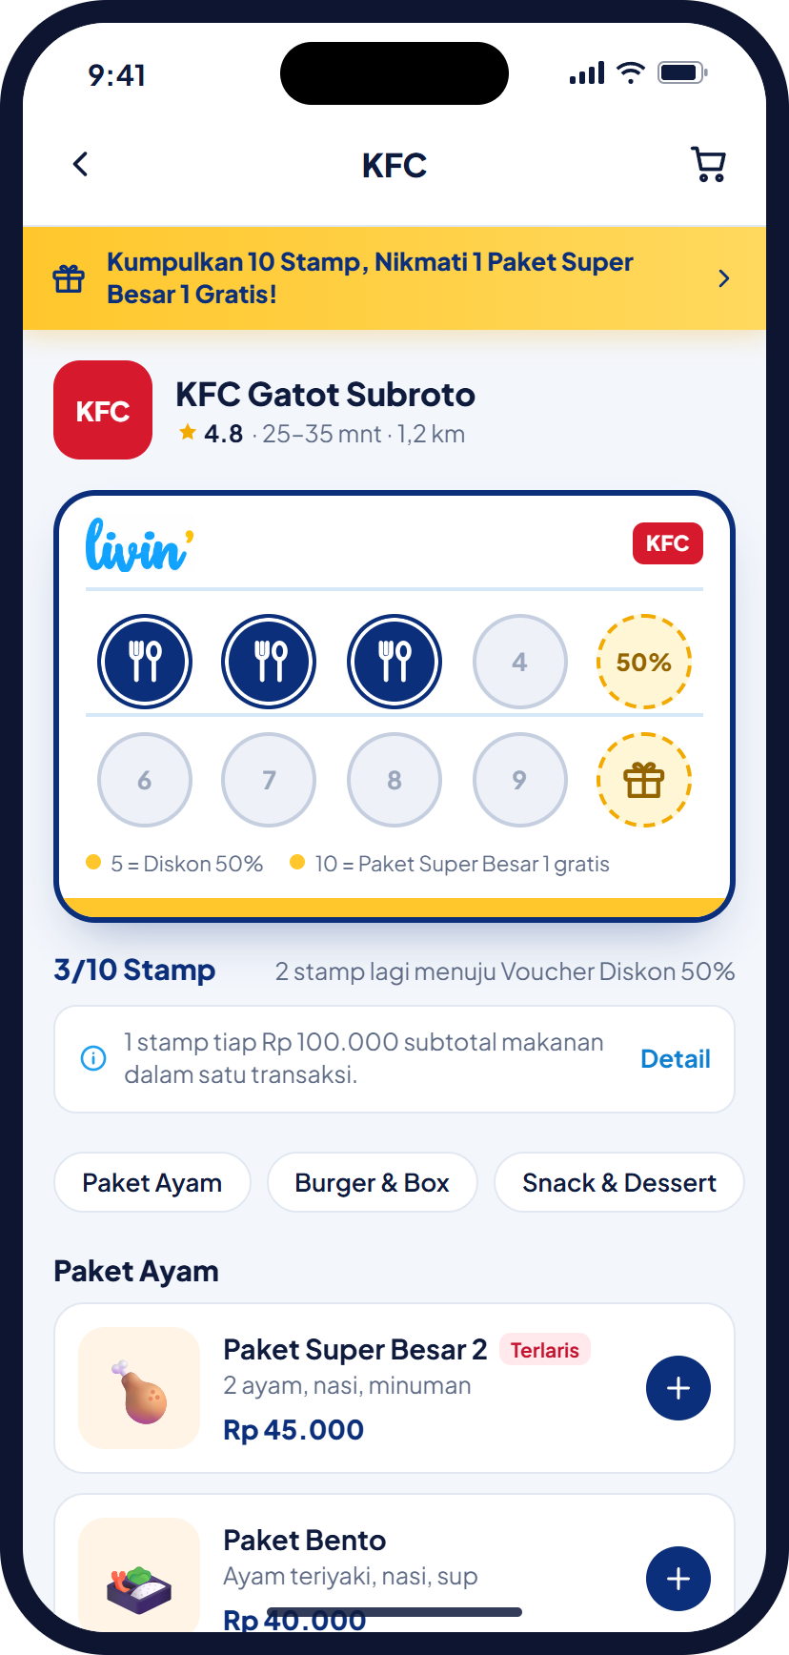
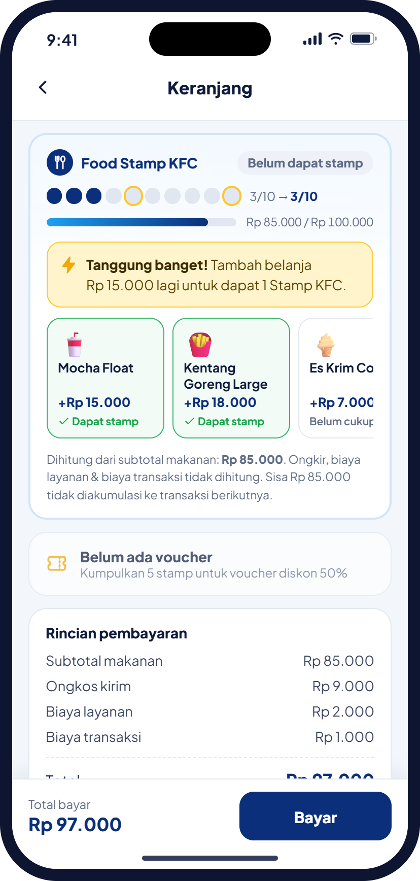
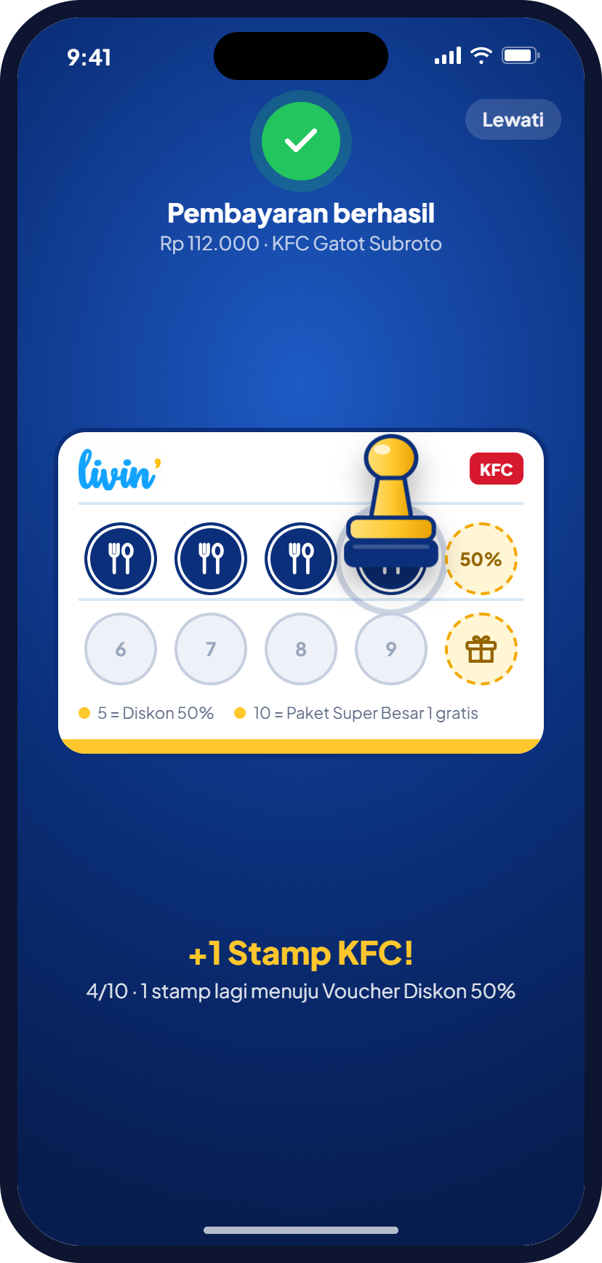
Tiga momen yang membuat nasabah kembali
PENGALAMAN NASABAH
1
Kartu stamp di halaman merchant
2
Nudge di keranjang
3
Stempel setelah bayar
Progres 3/10 dan banner hadiah selalu terlihat
Kurang Rp15.000? Tambah 1 item, dapat stamp
Animasi stempel dan suara: kepuasan instan
Notes:
Pengalaman nasabah punya tiga momen. Pertama, di halaman merchant nasabah langsung melihat kartu stampnya. Kedua, di keranjang ada nudge jika belanja kurang sedikit dari stamp berikutnya. Ketiga, setelah bayar ada animasi stempel dan suara perayaan. Semua layar ini dari prototipe yang bisa dicoba langsung (file index.html di folder proyek).

Slide 7
Nudge “Tanggung banget!” mengubah sisa jadi upsell
PENDORONG GMV UTAMA
1
Subtotal makanan Rp85.000
Kurang Rp15.000 untuk 1 stamp KFC
2
Pesan kuning + tombol tambah cepat
Item yang cukup untuk dapat stamp ditandai, termurah lebih dulu
3
Nasabah tambah 1 item
Mocha Float Rp15.000 → pesanan dapat 1 stamp
+18%
nilai pesanan pada contoh ini (Rp85.000 → Rp100.000)
Usulan: nudge muncul saat kurang ≤ Rp30.000 dari stamp berikutnya, diuji saat pilot.
Notes:
Ini fitur pendorong GMV utama. Sisa belanja yang akan hangus kami ubah menjadi ajakan menambah item. Pada contoh ini nasabah menambah Rp15.000, nilai pesanan naik 18%. Ambang Rp30.000 adalah usulan dan sebaiknya diuji saat pilot.

Slide 8
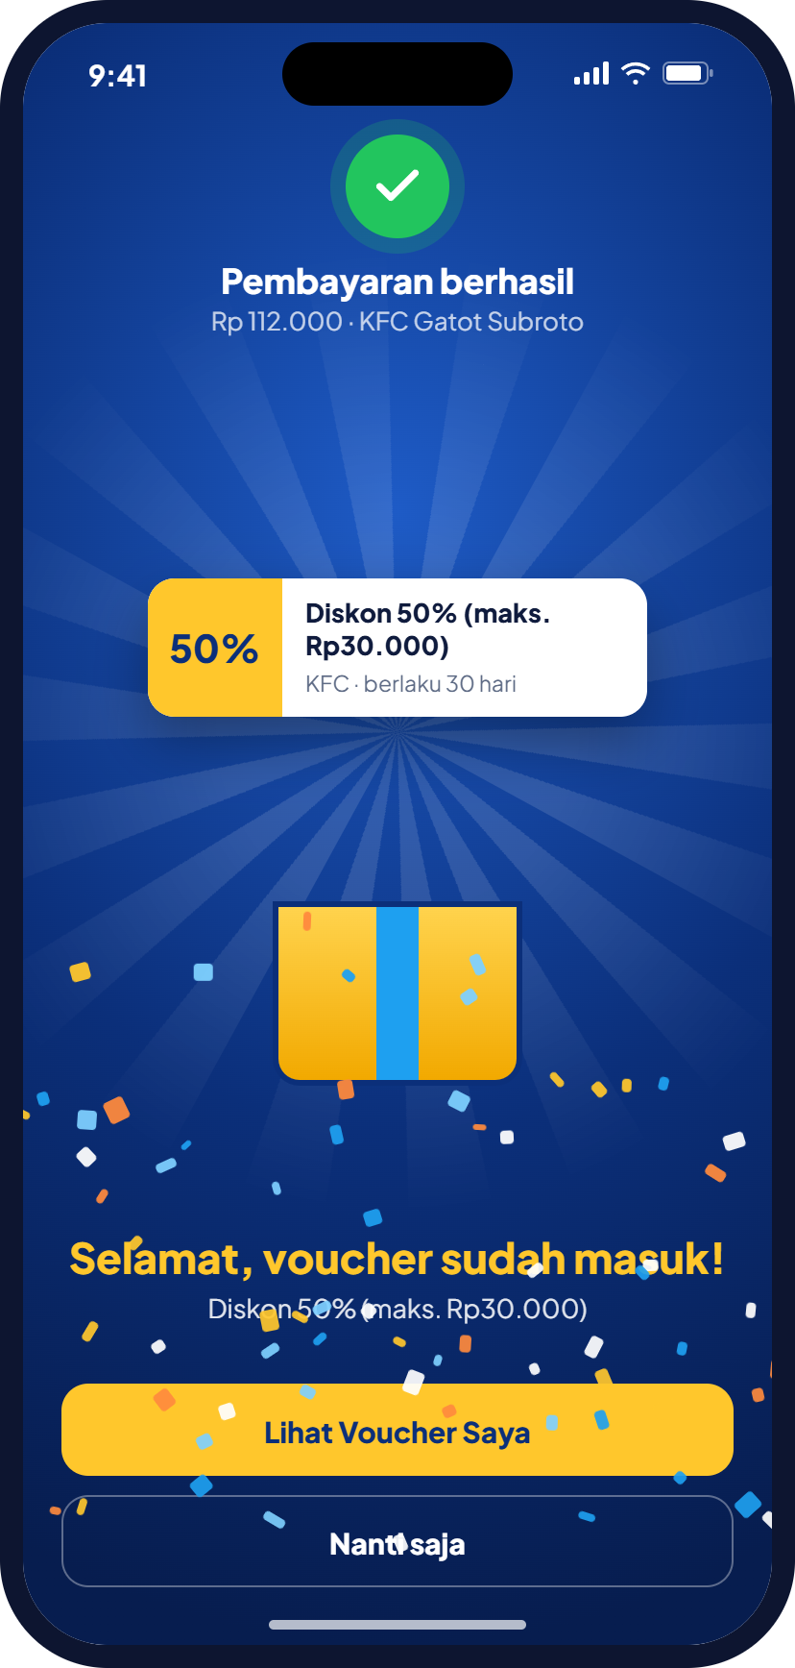
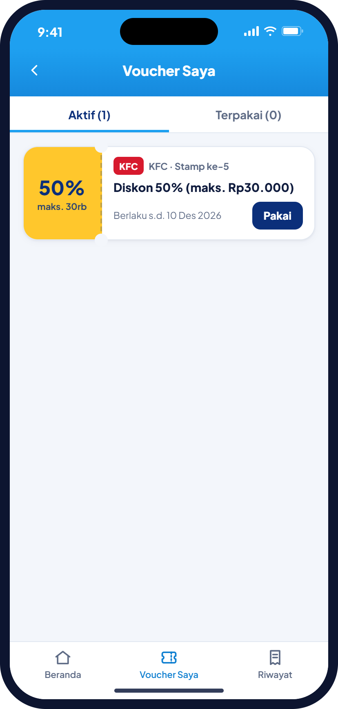



Setiap stamp dirayakan, hadiah langsung masuk
KEPUASAN INSTAN
Stempel mengecap kartu
Animasi layar penuh dan efek suara setelah pembayaran berhasil
Kado di stamp ke-5 dan ke-10
Kado terbuka, lalu tombol “Lihat Voucher Saya”
Voucher masuk otomatis
Lewat Livin' Promo Engine, berlaku 30 hari di merchant yang sama
Kado di stamp ke-5
Voucher Saya
Notes:
Momen setelah bayar adalah kepuasan instan. Stempel jatuh mengecap kartu dengan efek suara. Di stamp ke-5 dan ke-10 muncul kado yang terbuka, dan voucher langsung masuk ke Voucher Saya lewat Promo Engine.

Slide 9
Tiga integrasi, satu alur data
INTEGRASI TEKNIS
1
2
Checkout Livin' Food
Order Calculation Engine
Layanan Stamp
Livin' Promo Engine
Voucher Saya
Nasabah membayar pesanan
Pisahkan items_subtotal dari delivery_fee, lalu bagi Rp100.000
Kartu per nasabah × merchant; pantau stamp 5 dan 10
injectUserVoucher(userID, merchantID, rewardTier)
Voucher aktif 30 hari
SAAT VOUCHER DIPAKAI
3
Voucher dipakai di checkout
Merchant Dashboard / POS
Rekonsiliasi tagihan
Diskon atau Free Meal masuk ke pesanan
Menu “Klaim Reward Loyalty”
Rekap Free Meal dan diskon sebagai dasar tagihan
Notes:
Secara teknis ada tiga integrasi sesuai PRD bagian 4. Satu: Order Calculation Engine memisahkan subtotal makanan dari ongkir sebelum dibagi Rp100.000. Dua: saat stamp ke-5 atau ke-10 tercapai, sistem memanggil injectUserVoucher di Livin' Promo Engine. Tiga: Merchant Dashboard atau POS punya menu Klaim Reward Loyalty untuk rekonsiliasi co-funding. Layanan Stamp di tengah adalah komponen baru yang menyimpan kartu per nasabah dan merchant.

Slide 10
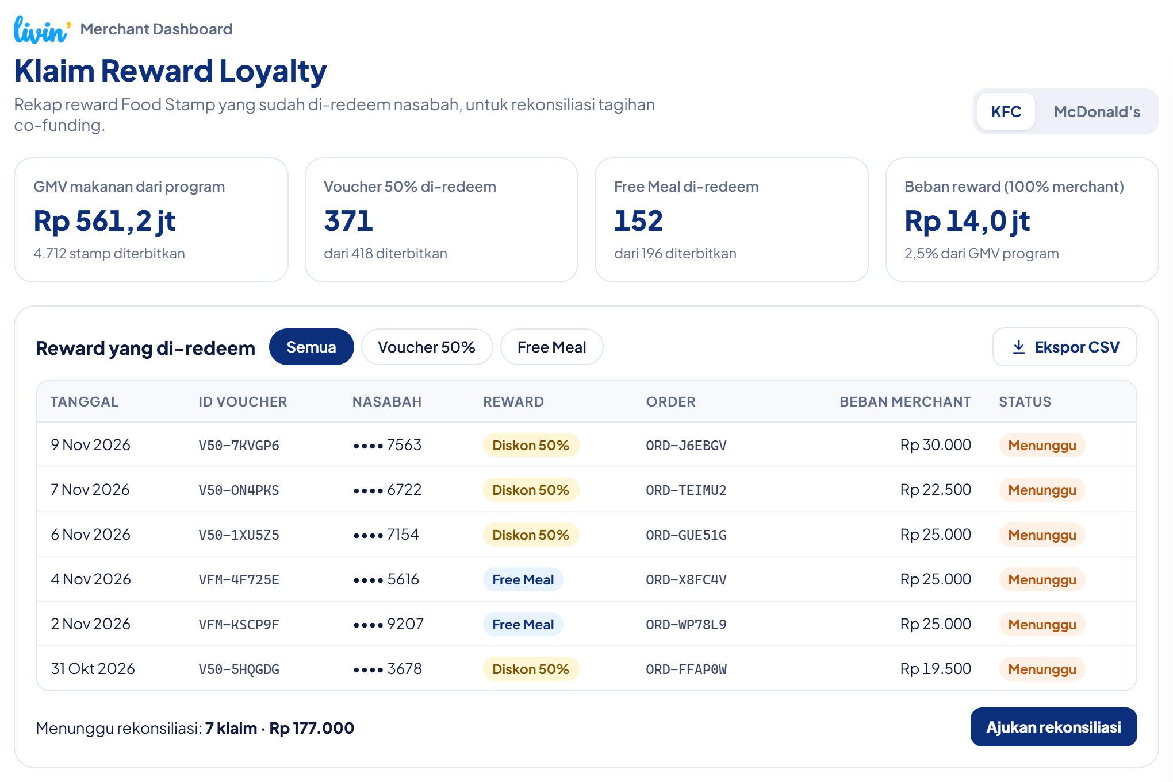



Merchant merekap klaim reward untuk rekonsiliasi
MERCHANT DASHBOARD
Rekap per voucher
Tanggal, nasabah (disamarkan), jenis reward, order, dan beban merchant
Status rekonsiliasi
Menunggu → Diajukan → Sudah direkonsiliasi
Ekspor CSV
Dasar tagihan co-funding bulanan
Notes:
Untuk merchant, kami siapkan menu Klaim Reward Loyalty di Livin' Merchant Dashboard. Merchant melihat setiap voucher yang di-redeem, statusnya, dan bisa mengekspor CSV untuk tagihan co-funding. Angka di layar ini adalah data contoh dari prototipe.

Slide 11
Merchant dapat Rp1 juta GMV sebelum keluar Rp55 ribu
SKEMA CO-FUNDING
GMV makanan minimal (10 × Rp100.000)
Rp1.000.000
Voucher Diskon 50% (maks.)
Rp30.000
Free Meal (HPP Rp20–25 ribu)
Rp25.000
5,5%
Total beban reward maks.
Rp55.000
beban reward maks.
Biaya akuisisi pelanggan yang murah
Reward baru keluar setelah merchant mengantongi GMV makanan Rp1 juta dari satu nasabah. Target: beban 100% ditanggung merchant.
Notes:
Ini argumen untuk merchant. Dalam satu siklus 10 stamp, merchant sudah mendapat GMV makanan minimal Rp1 juta dari satu nasabah. Biaya reward paling besar Rp55 ribu: voucher 50% maksimal Rp30 ribu dan HPP paket gratis sekitar Rp20-25 ribu. Itu 5,5% dari GMV, biaya akuisisi yang murah untuk chain besar. Targetnya biaya ini 100% ditanggung merchant.

Slide 12


Risiko utama dan cara mengatasinya
RISIKO
RISIKO
MITIGASI
Merchant enggan menanggung 100% biaya reward
Tunjukkan unit ekonomi 5,5% dan data loyalitas di dashboard; siapkan opsi berbagi biaya sebagai cadangan
Nasabah kecewa karena sisa belanja hangus
Tampilkan sisa secara jujur di keranjang dan ubah jadi ajakan tambah item
Stamp didapat lalu pesanan dibatalkan
Usulan: stamp diberikan setelah pesanan selesai dan ditarik bila ada refund
Notes:
Tiga risiko utama. Merchant mungkin enggan menanggung penuh biaya reward; kita bawa data unit ekonomi dan siapkan opsi berbagi biaya sebagai cadangan. Nasabah bisa kecewa karena sisa hangus; karena itu sisa ditampilkan jujur dan dijadikan ajakan menambah item. Terakhir, potensi penyalahgunaan lewat pembatalan; usulan kami stamp baru diberikan setelah pesanan selesai.

Slide 13
Menuju rilis Q3 2027
LANGKAH BERIKUTNYA
Nov–Des 2026
Q1 2027
Q2 2027
Q3 2027
Uji prototipe dengan nasabah dan putuskan aturan stamp
Negosiasi co-funding dengan chain F&B; desain teknis Order & Promo Engine
Build dan uji internal; pilot dengan 1–2 chain
Rilis bertahap ke nasabah Livin'
Usulan jadwal, menyesuaikan hasil negosiasi co-funding.
Coba prototipenya: buka index.html di folder proyek livin-food-stamp. Semua alur di deck ini bisa diklik, termasuk Merchant Dashboard.
Notes:
Usulan jadwal menuju target rilis Q3 2027: sisa tahun ini untuk uji prototipe dan keputusan aturan, Q1 untuk negosiasi co-funding dan desain teknis, Q2 untuk build dan pilot dengan satu atau dua chain, lalu rilis bertahap di Q3. Prototipe bisa dicoba langsung setelah rapat.

Slide 14
Empat hal yang perlu diputuskan hari ini
KEPUTUSAN
1
Mandat co-funding
2
Voucher vs. dasar stamp
Tim Partnership membawa skema “100% ditanggung merchant” ke chain F&B.
Stamp dihitung dari subtotal sebelum atau sesudah potongan voucher?
Usulan: setujui
Usulan: sesudah diskon (lebih aman untuk margin)
3
Stamp lebih dari 10
4
Kapan nudge muncul
Kelebihan stamp dibawa ke kartu baru atau hangus?
Batas kekurangan untuk pesan “Tanggung banget!”
Usulan: dibawa ke kartu baru
Usulan: ≤ Rp30.000, diuji A/B saat pilot
Notes:
Untuk menutup, ada empat keputusan. Pertama, mandat ke tim Partnership untuk negosiasi co-funding. Kedua, apakah stamp dihitung sebelum atau sesudah potongan voucher; usulan kami sesudah. Ketiga, apakah kelebihan stamp di atas 10 dibawa ke kartu baru; usulan kami dibawa. Keempat, ambang nudge Rp30.000 yang akan diuji saat pilot. Terima kasih.

